Slide 1

11-СЫНЫП · АТОМ ЯДРОСЫНЫҢ ФИЗИКАСЫ
Табиғи радиоактивтілік. Радиоактивті ыдырау заңы
Notes:
Ұйымдастыру. Құндылық: Тәуелсіздік және отаншылдық. «Туған жерің – алтын бесігің» (халық мақалы).

Slide 2
Чернобыль мен Семей полигоны маңындағы аймақтар неге ондаған жылдар бойы қауіпті болып қала береді?
?
Notes:
Ой қозғау: оқушылардың болжамын тыңдап, тақтаға жазыңыз. Өткен тақырыпты еске түсіру — «Блиц-сұрақ»: 1 минут ішінде «Бөлшектің толқындық қасиеттері. Бор теориясының қиыншылығы. де Бройль толқындары. БЖБ №8» тақырыбы бойынша 6–8 қысқа сұрақ қойылады.

Slide 3
Бүгін үйренеміз
1
2
3
Табиғи радиоактивтілікті сипаттайды
Радиоактивті ыдырау заңын N = N₀·2^(−t/T) есептерде қолданады
Жартылай ыдырау периоды мен белсенділікті есептейді
3
Notes:
Оқу мақсаты: 11.8.2.1 - радиоактивті ыдырау заңы негізінде ядролық қалдықтармен аймақтың зақымдануының ұзаққа созылу себептерін түсіндіру;; 11. 8.2.2 - радиоактивті ыдыраудың формуласын есептер шығаруда қолдану

Slide 4
ЖАҢА ҰҒЫМ
Радиоактивтілік (Беккерель, 1896)
α, β, γ ыдыраулары.
4
Notes:
Жаңа білім — Демонстрациялық тәжірибе + «Болжа – бақыла – түсіндір»: Мұғалім тәжірибені бастамас бұрын оқушылардан нәтижені болжауды сұрайды, тәжірибені көрсетеді, кейін нәтижені бірге түсіндіреді.

Slide 5
ЖАҢА ҰҒЫМ
Ыдырау заңы
N = N₀·2^(−t/T) = N₀e^(−λt), λ = ln2/T.
N = N₀·2^(−t/T) = N₀e^(−λt)
5

Slide 6

ЖАҢА ҰҒЫМ
Cs-137 (T ≈ 30 жыл), Sr-90 (T ≈ 29 жыл)
Ұзақ ластанудың себебі.
6

Slide 7
ЖАҢА ҰҒЫМ
Радиоактивті ыдырау заңы
Белсенділік A = λN (Бк).
7

Slide 8
Формула
Есте сақта
N = N₀·2^(−t/T) = N₀e^(−λt)
N
N₀
t
T
қуат
бастапқы ядро саны
температура
период
Вт
°C
с
8

Slide 9
Формула
Есте сақта
A = λN
A
λ
N
жұмыс
толқын ұзындығы
қуат
Дж
м
Вт
9

Slide 10
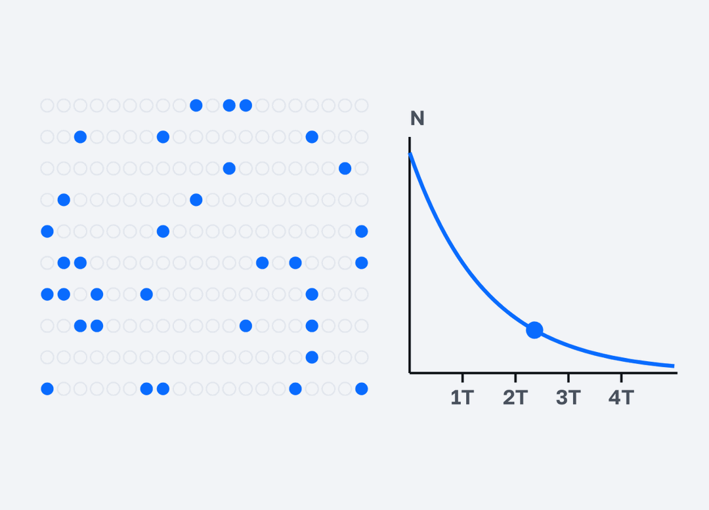
МОДЕЛЬМЕН ТЕКСЕР
Өзің тексеріп көр
Параметрді өзгертіп, нәтижені бақыла.
10
Notes:
Модельді тақтада оқушымен бірге басқарыңыз: «Не өзгереді деп ойлайсың?» деп алдын ала сұраңыз.

Slide 11
Графикпен жұмыс Сабақтың ортасы · 12 мин
Радиоактивті ыдырау: N = N₀·2^(−t/T)
1
Осьтерде қандай шамалар және бірліктер берілген?
2
Шамалар қалай тәуелді?
3
Графиктен бір мәнді оқып, формуламен тексер.
Табиғи радиоактивтілік. Радиоактивті ыдырау заңы
11

Slide 12

Сұрақ
β⁻ ыдырауда ядроның заряд саны:
1-ге артады
A
A
Өзгермейді
B
4-ке кемиді
C
2-ге кемиді
D
12
Notes:
Жылдам тексеріс: оқушылар саусақпен 1–4 көрсетеді немесе «Сынып» режимінде телефоннан жауап береді.

Slide 13
Сұрақ
α-бөлшек дегеніміз:
Гелий ядросы
Электрон
A
A
B
Фотон
Нейтрон
C
D
13
Notes:
Жылдам тексеріс: оқушылар саусақпен 1–4 көрсетеді немесе «Сынып» режимінде телефоннан жауап береді.

Slide 14
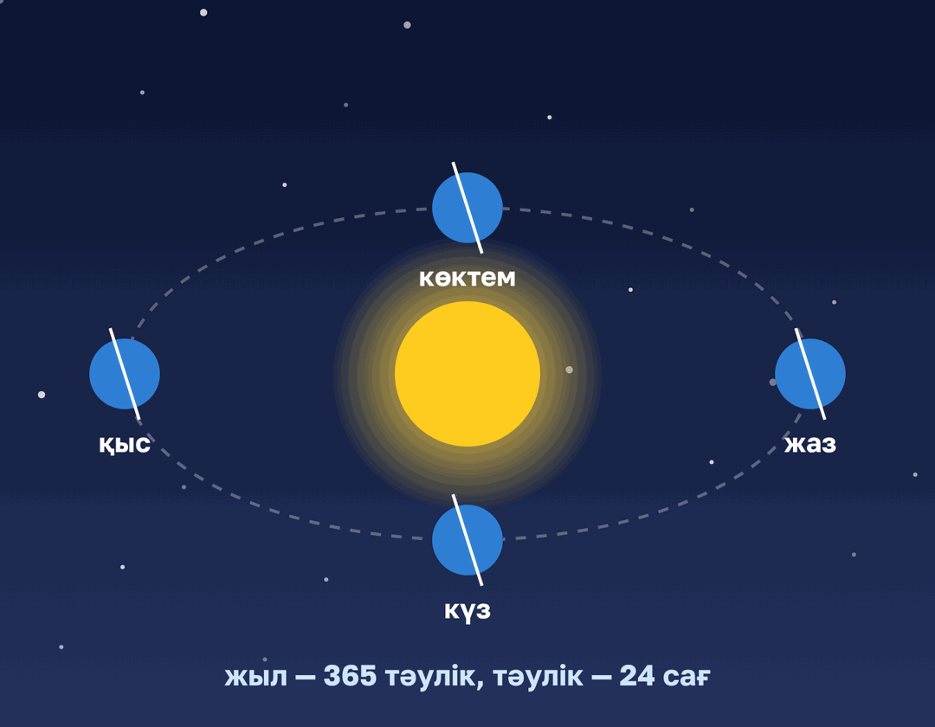
A Түсінемін
T = 8 тәулік. 24 тәуліктен кейін неше бөлігі қалады?
ЖАУАБЫ
1/8.
14
Notes:
Практикалық жұмыс — «Қателер аңшысы»: Тақтада шешімі қате берілген есеп тұр, жұптар қатені тауып, дұрыс шешімін жазады.. Саралау: А — бәріне, B — көпшілігіне, C — жоғары деңгейге. ЕББҚ: белсенді рөл беру (уақыт сақшысы, материал таратушы); жұп-тьютор (күшті оқушымен бірге жұмыс).

Slide 15
B Қолданамын
10⁶ ядроның 3 сағатта 7/8 бөлігі ыдырады. T?
ЖАУАБЫ
t = 3T → T = 1 сағ.
15
Notes:
Сергіту сәті: «Векторлар». Мұғалім бағыт айтады (жоғары, оңға, солға, төмен), оқушылар қолымен вектор бағытын көрсетеді.

Slide 16
C Талдаймын
Cs-137 белсенділігі қауіпсіз деңгейге (1000 есе азаюға) дейін неше жылда жетеді? Ластанған аймақтарға қатысты қорытынды жаса.
ЖАУАБЫ
2^(t/T) = 1000 → t ≈ 10T ≈ 300 жыл.
16

Slide 17
Сұрақ
Ең өтімді сәуле:
α
Бәрі бірдей
A
B
γ-сәуле
β
C
C
D
17

Slide 18
Есте сақта
Радиоактивтілік (Беккерель, 1896) — α, β, γ ыдыраулары
Ыдырау заңы — N = N₀·2^(−t/T) = N₀e^(−λt), λ = ln2/T
Cs-137 (T ≈ 30 жыл), Sr-90 (T ≈ 29 жыл) — Ұзақ ластанудың себебі
18

Slide 19
Үй тапсырмасы
§43; 4 есеп.
A
Монеталармен ыдырау моделі.
B
Семей полигонының салдары туралы.
C
19

Slide 20
Смайликтер
Бәрі түсінікті
Сұрағым бар
Түсінбедім
20
Notes:
Рефлексия: үш түрлі смайлик арқылы сабақты түсіну деңгейін белгілейді.. Кері байланыс: Plickers

Slide 21
Сабаққа рахмет!

